Slide 1


TIẾT: LUYỆN TỪ VÀ CÂU

Slide 2




Kiểm tra bài cũ:
1. Nêu những từ đồng nghĩa và trái nghĩa với từ hạnh phúc?
- Từ đồng nghĩa: sung sướng, may mắn, …
- Từ trái nghĩa: Bất hạnh, cực khổ, cơ cực, khốn khổ, …
2. Đặt một câu trong đó có từ hạnh phúc ?

Slide 3
Luyện từ và câu
Tổng kết vốn từ
Bài 1/151: Liệt kê các từ ngữ:
Chỉ những người thân trong gia đình. M: Cha, chú, dì…
b. Chỉ những người gần gũi em trong trường học:
M: Thầy giáo, bạn bè, lớp trưởng…
c. Chỉ các nghề nghiệp khác nhau. M: Công nhân, nông dân, hoạ sĩ…
d. Chỉ các dân tộc anh em trên đất nước ta. M: Ba-na, Kinh…

Slide 4
Luyện từ và câu
Tổng kết vốn từ
Bài 1/151: Liệt kê các từ ngữ.
Làm bài cá nhân trong thời gian 5 phút vào vở bài tập tiếng việt /Trang 106

Slide 5
Bài 1/151
a) Chỉ những người thân trong gia đình
b) Chỉ những người gần gũi em trong trường học
c) Chỉ các nghề nghiệp khác nhau
d) Chỉ các dân tộc anh em trên đất nước ta.
Cha, mẹ, chú, dì, ông, bà, cố, cậu, em, cháu, chắt, dượng, anh rể, chị dâu…
Cô hiệu trưởng, thầy hiệu phó, cô giáo- thầy chủ nhiệm, cô giáo - thầy giáo bộ môn, cô y tá; các bạn bè, các em học sinh lớp dưới, bác bảo vệ...
Công nhân, nông dân, hoạ sĩ, bác sĩ, kĩ sư, giáo viên, thuỷ thủ, hải quân, phi công, tiếp viên hàng không, thợ lặn, thợ dệt, thợ điện, bộ đội, công an, học sinh, sinh viên….
Kinh, Tày, Nùng, Thái, Mường, Dao, Hmông, Khơ-mú, Giáy, Ba-na, Ê-đê, Gia-rai, Xơ-đăng, Tà-ôi, Khơ- me, Hoa, Chăm,…

Slide 6
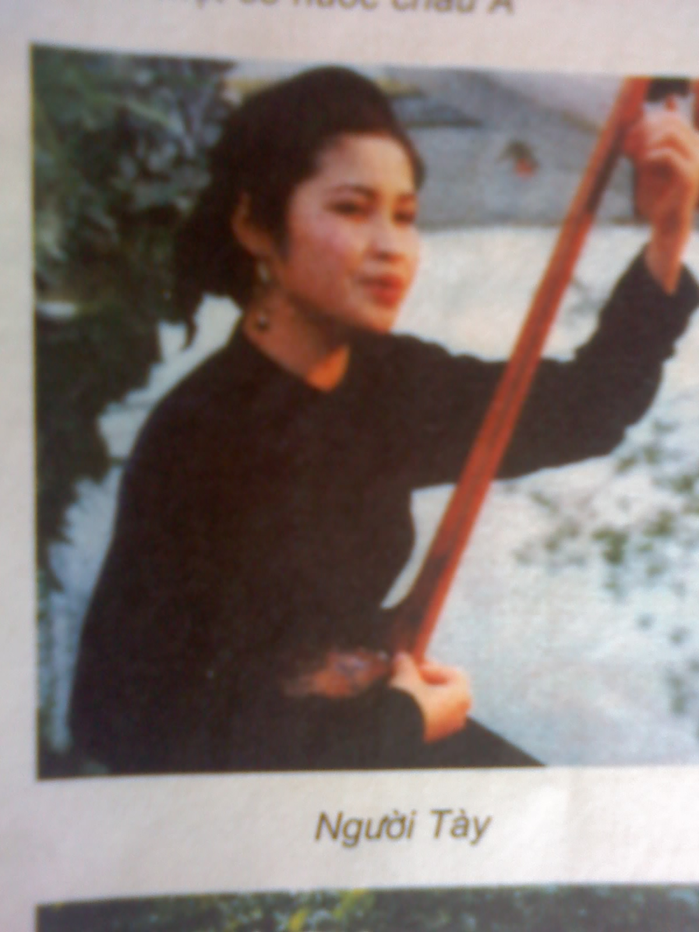

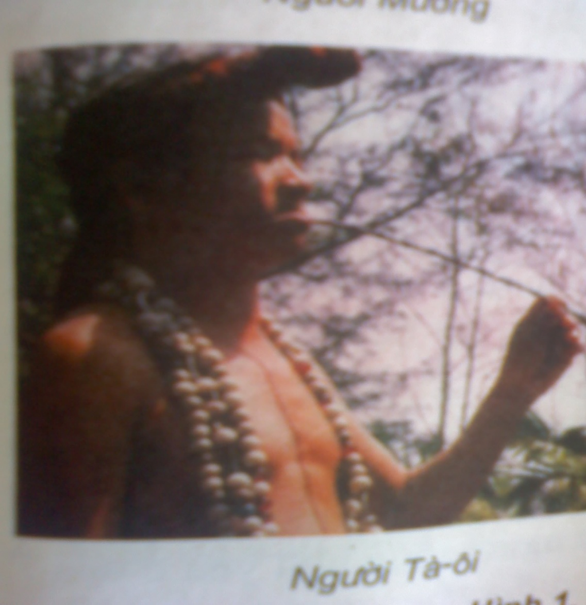

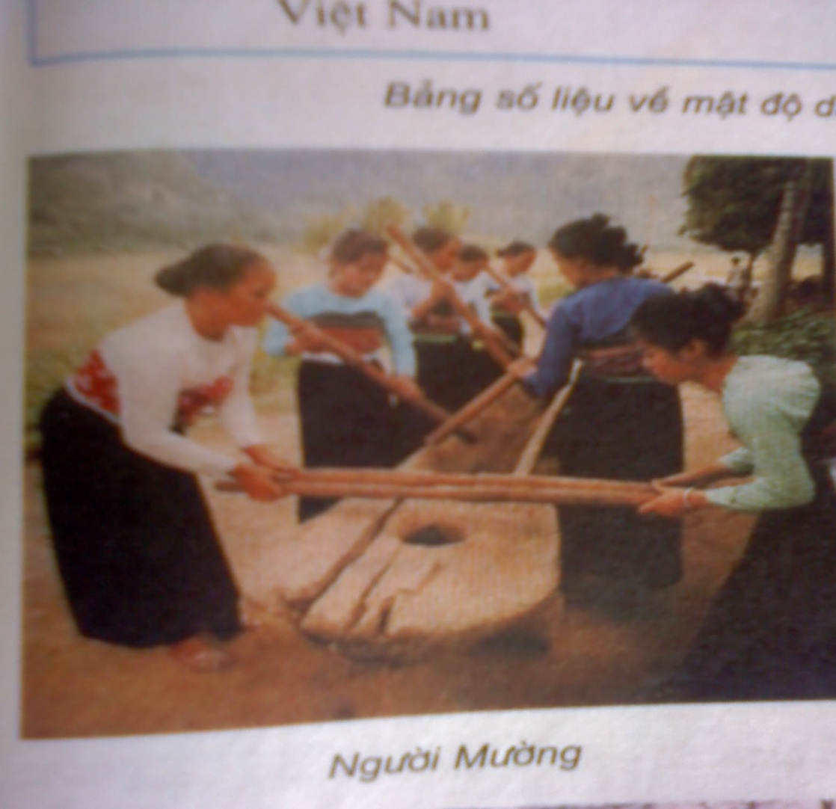
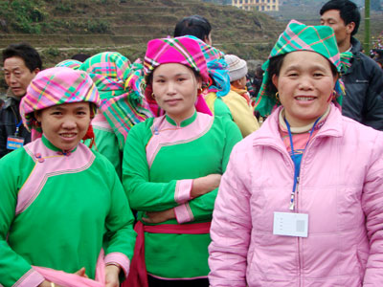

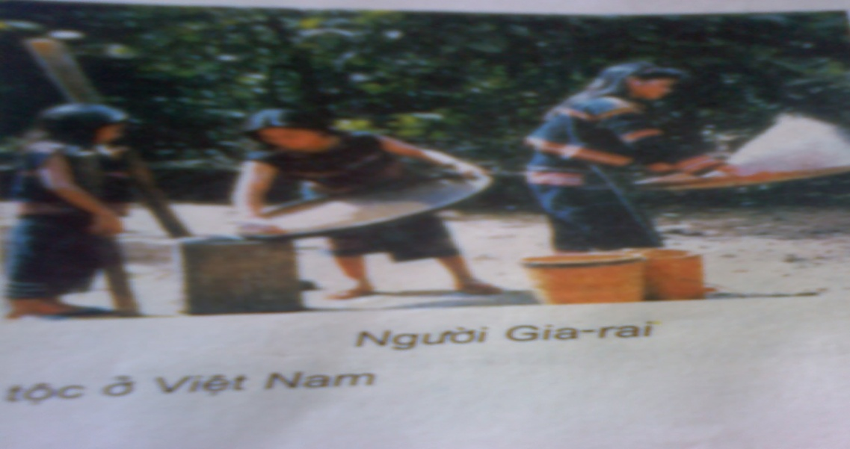
Luyện từ và câu
Tổng kết vốn từ
Người Giáy

Slide 7
Luyện từ và câu
Tổng kết vốn từ
Bài 2: Tìm các câu tục ngữ, thành ngữ, ca dao nói về quan hệ gia đình, thầy trò, bè bạn.
M: Chị ngã, em nâng.
Trò chơi : thi tìm nhanh giữa các nhóm
N2: Thảo luận ghi nhanh vào phiếu: VBT

Slide 8
Luyện từ và câu
Tổng kết vốn từ
Bài 2:/151 SGK
Tục ngữ, thành ngữ, ca dao về quan hệ gia đình
Chị ngã, em nâng;- Máu chảy ruột mềm;- Môi hở răng lạnh; - Con có cha như nhà có nóc. - Con hơn cha là nhà có phúc. - Chim có tổ người có tông.-Trẻ cậy cha già cậy con; - Một con ngựa đau cả tàu bỏ cỏ...
*Công cha như núi Thái Sơn
Nghĩa mẹ như nước trong nguồn chảy ra.
Một lòng thờ mẹ kính cha
Cho tròn chữ hiếu mới là đạo con.

Slide 9
Luyện từ và câu
Tổng kết vốn từ
Bài 2:/151 SGK
b. Tục ngữ, thành ngữ, ca dao về quan hệ thầy trò
- Không thầy đố mày làm nên.
- Kính thầy yêu bạn.
- Tôn sư trọng đạo.
Trọng thầy mới được làm thầy,
Một chữ cũng là thầy, nửa chữ cũng là thầy.
( Nhất tự vi sư, bán tự vi sư .)

Slide 10
Luyện từ và câu
Tổng kết vốn từ
Bài 2:/151 SGK
c. Tục ngữ, thành ngữ, ca dao về quan hệ bè bạn
- Học thầy không tày học bạn.- Bán anh em xa, mua láng giềng gần.- Bạn bè con chấy cắn đôi.
- Bạn nối khố.- buôn có bạn bán có phường
Bốn biển một nhà.- Giàu vì bạn, sang vì vợ
Gần mực thì đen, gần đèn thì rạng.

Slide 11
Luyện từ và câu
Tổng kết vốn từ
Bài 3/151: Tìm các từ ngữ miêu tả hình dáng của người
a) Miêu tả mái tóc.
b) Miêu tả đôi mắt.
c) Miêu tả khuôn mặt.
d) Miêu tả làn da.
e) Miêu tả vóc người.
M: đen nhánh, óng ả…
M: một mí, đen láy…
M: trái xoan, vuông vức…
M: trắng trẻo, nhăn nheo…
M: vạm vỡ, dong dỏng…

Slide 12
Luyện từ và câu
Tổng kết vốn từ
Bài 3/151: Tìm các từ ngữ miêu tả hình dáng của người
Thảo luận nhóm 4
trong thời gian 6 phút
Tìm các từ ngữ miêu tả hình dáng của người :Tìm được 3 trong 5 ý a,b,c,d,e.

Slide 13
Luyện từ và câu
Tổng kết vốn từ
Bài 3/151: Tìm các từ ngữ miêu tả hình dáng của người
Đen nhánh, mượt mà, mềm mại, xanh mượt, xanh đen, óng ả, thướt tha, đen bóng, hoa râm, muối tiêu, bạc phơ, cắt ngắn,lơ thơ, xơ xác, cứng như rễ tre…
Miêu tả mái tóc
Miêu tả đôi mắt
Miêu tả khuôn mặt.
Miêu tả làn da.
Miêu tả vóc người
Một mí, hai mí, bồ câu, đen láy, đen nhánh, nâu đen, xanh lơ, linh lợi, tinh anh, ti hí, mắt híp, mắt đỏ ngầu, mắt trắng dã, sáng long lanh, mờ đục, lim dim, trầm buồn, mơ màng…
Chữ điền,vuông vức, trái xoan, thanh tú, bầu bĩnh, đầy đặn, bánh đúc, mặt lưỡi cày, mặt choắt, tàn nhang, phúc hậu, cau có, hầm hầm, niềm nở…
trắng mịn, trắng hồng,trắng như trứng gà bóc, hồng hào, nõn nà, bánh mật, nhăn nheo, đen sì, đen đủi, thô ráp, ngăm ngăm, ngăm đen, rám nắng, sần sùi, xanh xao…
Cao lớn, mập mạp, thanh mảnh, còm nhom, ốm nhách, ục ịch,…

Slide 14
Luyện từ và câu
Tổng kết vốn từ
Bài 4/151:
Dùng một số từ ngữ vừa tìm được (ở bài tập 3), viết một đoạn văn khoảng 5 câu miêu tả hình dáng của một người thân hoặc một người em quen biết.
Gợi ý:
- Hình dáng của một người gồm có: dáng người, khuôn mặt, mái tóc, đôi mắt, làn da….
Tả từ bao quát đến chi tiết.
Lựa chọn từ ngữ phù hợp với đối tượng miêu tả…
Yêu cầu: làm bài tập vào vở (5 phút).

Slide 15

  Củng cố:
1. Nước ta có bao nhiêu dân tộc?
- Có 54 dân tộc
2. Ngoài những dân tộc đã nêu ở bài tập 1, em còn biết tên những dân tộc nào?
Mai Thị Thảo

Slide 16
- Tìm thêm những từ ngữ thuộc chủ đề đã học.
  Dặn dò:
Chuẩn bị bài sau: Tổng kết vốn từ
Nhận xét tiết học!
Mai Thị Thảo

